Slide 1
學務處 高等教育深耕計畫
「提升高教公共性：完善就學協助機制，有效促進社會流動」說明簡報
Notes:
本PPT模板部分元素使用了幻灯片母版制作。如果需要修改，点击-视图-幻灯片母版-修改 完成后关闭编辑母版即可。

Slide 2
計畫介紹
目的
提供經濟不利學生輔導所需資源及經費，
以學習取代工讀的輔導機制，
使其得以同時兼顧課業與生活所需，
促進社會階層垂直流動。

Slide 3
計畫對象
★具有中華民國國籍之本校在學生，不含五專一至三年級、在職專班及延修(畢)學生。
1.低收入戶學生
2.中低收入戶學生
3.特殊境遇家庭子女孫子女
4.原住民學生
5.獲學雜費減免之身心障礙學生及
身心障礙人士子女
110年家庭突遭變故經學校審核通過者
★須為本國國籍。
★領有縣、市政府開立之家庭年收入所得新臺幣 三十
萬元以下或領有低收入戶證明書者(清寒證明或中低
收入戶證明不在此列)即具資格。
★ 家庭年收入所得新臺幣三十萬元以上且七十萬元以
下者，需檢附下列文件進行申請:
(1)通過急難救助審核證明文件、
(2)家庭年收入所得70萬元以下證明文件、
(3)逢變故後家庭收入來源改變情形簡述表。
需經濟協助之懷孕學生或扶養未滿3歲子女之學生(經學校審核通過者)
獲教育部弱勢助學金補助
★新式戶口名簿影本(記事欄不得省略)或三個月內戶籍謄本。
★家庭年收入所得70萬元以下證明文件。
★懷孕學生請提供孕婦健康手冊。
★逢變故後家庭收入來源改變情形簡述表。

Slide 4
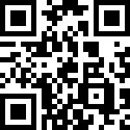
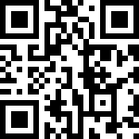
110年度計畫申請流程
取得護照後
才能參加方案喲!
https://reurl.cc/NXXZDQ
取得
志願服務紀錄冊
或
【台北e大】
志工基礎教育訓練6小時版學習證明
階段性方案
1.證照輔導
2.多元素養獎勵
3.競賽獎勵
4.職涯規劃與就業
媒合協助
符合
高教深耕計畫
經濟不利生
身分
申請110年度
高教深耕
學習護照
申請長期方案
課業學習方案
10/31前取得
CPR+AED證照
(3小時版)
Step2
Step3
Step4
是
取得
CPR+AED證照
(3小時版)
或
完成【台北e大】急救技能叫叫CD訓練(王金虎講師)取得學習證明
https://reurl.cc/E2pzbv
否

Slide 5
?
如何拿到學習護照?
Step1
取得
志願服務紀錄冊
或
【台北e大】
志工基礎教育訓練6小時版學習證明
https://reurl.cc/NXXZDQ
網路填寫
線上申請表
+
高教深耕人員
進行身分認證
高教深耕Mail
領取通知信
請同學
至指定地點領取
Step2
Step3
Step5
Step4
取得
CPR+AED證照
(3小時版)
或
完成【台北e大】急救技能叫叫CD訓練(王金虎講師)取得學習證明
https://reurl.cc/kVVvY3
★ 沒有完成身分
認證的學習護
照是沒有辦法
參加方案的!

Slide 6
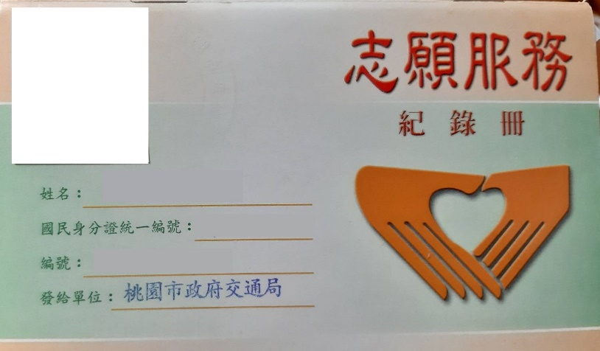
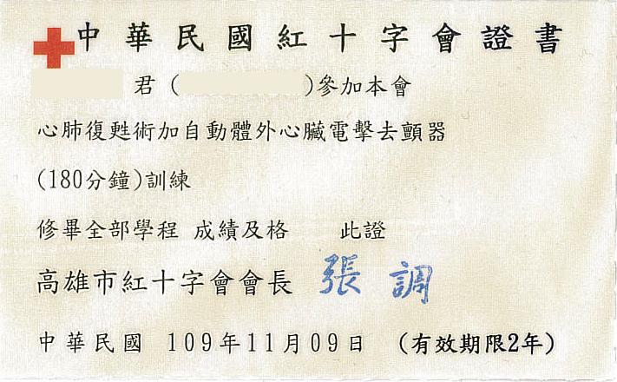
各類證明文件
志願服務紀錄冊
【台北e大】志工基礎教育訓練6小時版學習證明
CPR+AED證照(3小時版)
【台北e大】急救技能叫叫CD訓練取得學習證明
須於
有效期限內

Slide 7
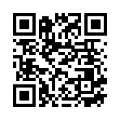
110-1學期可參與方案項目
課業學習方案
多元素養培育
學生社群活動
就業機會媒合
學生於課外時間安排進行課業學習輔導並參與校內舉辦課程/講座/活動，每月達20小時與1場活動參與，經輔導審核機制通過，按月核發助學金。
規劃有關學習、心靈輔導、人際溝通、團隊合作、領導知能研習、各項專業能力與人文素養提升相關講座與活動，培養學生多元能力發展。
鼓勵學生自發性參與各項服務課程及學習活動，每群至少五人，由老師指導依據社群性質規劃和舉辦各項課程研討、講座、工作坊、讀書會、營隊、展演、參訪、競賽及其他可展現成長與創新之活動。
職涯輔導:
進行適性測驗與輔導課程。
實習補助:補助簽訂一般型實習合約並有修習實習課程(專案實習除外)之學生。
就業媒合獎勵: 參加企業參訪並完成參訪心得。
證照輔導
競賽獎勵
★110-1學期新生線上說明會時間：
第一場 110年9月8日(星期三)下午3:00
第二場 110年9月10日(星期五)上午10:00
★線上說明會連結：https://meet.google.com/zcu-ssdo-com
提升學生專業及就業競爭力，提供報名費、交通費等獎補助，如考取證照亦提供獎勵金，避免其因經濟因素造成降低考試意願而失去自我肯定與成長之機會。
鼓勵學生參與專業競賽，以激發創意思維、開發專業技術潛能，持續辦理團體增額獎勵金項目。

Slide 8
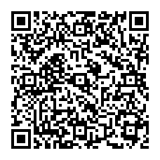
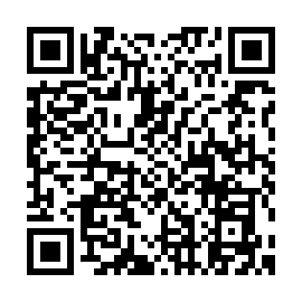
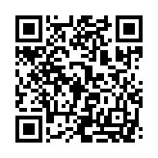
如何與學務處高教深耕計畫辦公室聯繫
f
臉書專頁
辦公室:楠梓校區行政大樓2樓1203會議室
連絡電話:07-3617141轉22062、22063、
22065、22070
LINE
Line官方帳號
網頁途徑:學校首頁→行政單位→學務處→高教深耕專區

Slide 9
THANK
YOU
PPT模板下载：www.1ppt.com/moban/ 行业PPT模板：www.1ppt.com/hangye/
节日PPT模板：www.1ppt.com/jieri/ PPT素材下载：www.1ppt.com/sucai/
PPT背景图片：www.1ppt.com/beijing/ PPT图表下载：www.1ppt.com/tubiao/
优秀PPT下载：www.1ppt.com/xiazai/ PPT教程： www.1ppt.com/powerpoint/
Word教程： www.1ppt.com/word/ Excel教程：www.1ppt.com/excel/
资料下载：www.1ppt.com/ziliao/ PPT课件下载：www.1ppt.com/kejian/
范文下载：www.1ppt.com/fanwen/ 试卷下载：www.1ppt.com/shiti/
教案下载：www.1ppt.com/jiaoan/ PPT论坛：www.1ppt.cn

